Slide 1
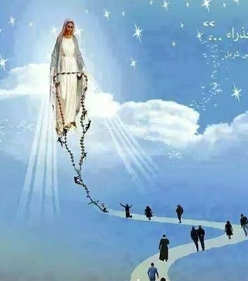
파티마의 성모발현

Slide 2
2015년 성모님의 밤

Slide 3
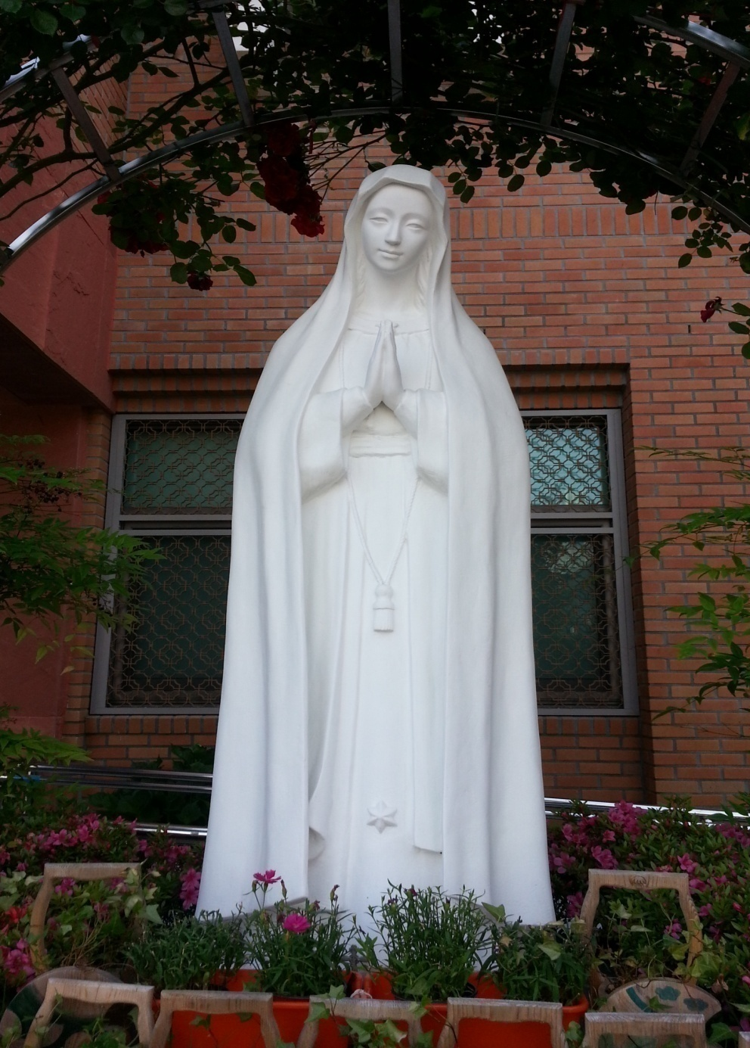
환희의 신비
제 1 단
마리아께서 예수님을
잉태하심을 묵상합시다.
천사가 알리신 말씀 그대~로
마리아 예수를 잉태하셨~네
아베 아베 아베 마리아
아베 아베 아베 마리~아.

Slide 4
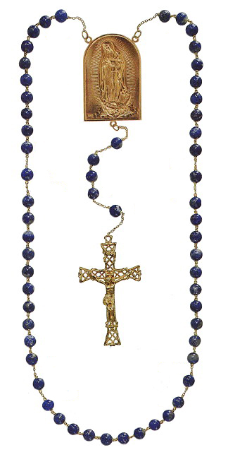
환희의 신비
제 2 단
마리아께서 엘리사벳을 찾아보심을 묵상합시다.
마리아 엘리사벳 방문 하시~어 영혼의 찬가를 읊으셨도~다
아베 아베 아베 마리아
아베 아베 아베 마리~아.

Slide 5
환희의 신비
제 3 단
마리아께서 예수님을
낳으심을 묵상합시다.
마리아 예수를 낳으셨으니 인류의 구원이 시작 되었네 아베 아베 아베 마리아
아베 아베 아베 마리~아.

Slide 6
환희의 신비
제 4 단
마리아께서 예수님을 성전에 바치심을 묵상합시다.
마리아 예수를 봉헌 하시~니 우리도 기쁘게 봉헌 합시~다
아베 아베 아베 마리아 아베 아베 아베 마리~아.

Slide 7
환희의 신비
제 5 단
마리아께서 잃으셨던 예수님을 성전에서 찾으심을 묵상합시다.
마리아 잃었던 예수를 찾으~니
우리도
언제나 예수를 찾~네
아베 아베 아베 마리아
아베 아베 아베 마리~아.

Slide 8
미사
만물의 여왕 복되신 동정마리아
신심미사

Slide 9
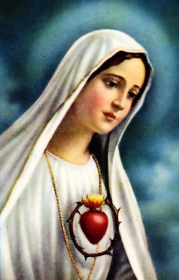
입당성가
245. 맑은 하늘 오월은
맑은 하늘 오월은 성모님의 달
촛불 들고 모여와서 찬미드리세
2) 인자하신 어머니 찬미합니다.
당신 안에 우리들을 감싸 주소서
3) 사랑하올 어머니 감사합니다.
우리에게 구세주를 낳아 주소서
마리아 우리 어머니 이 맑고 푸른 계절에
하늘 같은 주의 사랑 우리에게 주소서

Slide 10
화관식
253. 네 머리를 꾸미오리
네 머리를 꾸미오리 장미화와 백합화로
유향 연기 피우오리 마리아여 네 주 위에
2) 너를 찬미하는 무리 촛불들을 높이 들고
마리아여 네 발 아래 삼가 꿇어 있나이다
3) 우리들의 가슴에서 기쁜 노래 흘러나고
그 마음은 당신 향해 높이 올라가나이다
4) 샛별이여 우리 마음 그 빛으로 비춰주사
주께 봉헌하옵시며 주께 봉헌 하나이다.

Slide 11
화답송
◎ 들어라,
딸아 보고 네 귀를 기울여라.

Slide 12
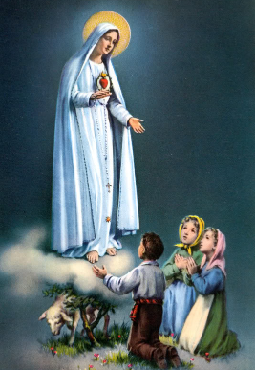
꽃봉헌 및 초봉헌

Slide 13
예물준비성가
244. 성모의 성월
후렴) 성모성월이요 제일 좋은 시절
사랑하올 어머니 찬미하오리다
가장 고운 꽃 모아 성전 꾸미오며
기쁜 노래 부르며 나를 드리오리
2) 오월 화창한 봄날 녹음 상쾌한데
성모 뵈옵는 기쁨 더욱 벅차오리
3) 들에 핀 옥잠화가 곱고 청순하나
성모 정결한 덕은 비할데 없어라

Slide 14
영성체 성가-1
240. 복되신 마리아
형제들아 동정성모 찬양노래 부르며
그의 공과 그의 덕을 정성 되이 기리자.
죄 물듦이 아주 없이 지극히 고우시니
항상 깨끗한 맘으로 찬미하게 하소서.
주의 은총 가득하신 동정성모 마리아,
인류 구원 위한 순명 항상찬미 하리다.
후렴) 마리아의 구원협력 믿음으로 이루니
동정녀여 어머님을 복되다 일컬어라.

Slide 15
영성체 성가-2
241. 바다의 별이신 성모
바다의 별이요 천주의 성모여
그 자애 하심에 의탁하나이다.
2) 가브리엘 천사의 인사를 받으사
성부의 큰 뜻을 이루신 성모여,
3) 만민의 어머니 우리를 도우사
이세상 악에서 보호해 주소서.
4) 우리의 구세주 어머니 되시니
구원의 희망에 살게 하옵소서.
후렴) 영생 얻는 길을 우리게 가르쳐
주님을 뵈옵고 즐기게 하소서.

Slide 16
성모님께 바치는 봉헌기도
○ 어지신 어머니, 든든한 힘이신 동정녀,
하늘의 모후요 죄인의 피신처이신 성모님,
티없이 깨끗하신 성모 성심께
저희를 봉헌하나이다.
● 저희 자신과 가진 것을 모두 바치며
온전한 사랑으로
저희 가정과 조국을 성심께 봉헌하나이다.

Slide 17
성모님께 바치는 봉헌기도
○ 저희 몸과 마음을 바치오니
저희 안에 있는 것, 저희 주위에 있는 것
모두 성모님의 것이 되게 하시고
저희에게는 오로지
성모님 사랑의 한몫을 나누어 주소서.
● 성모님, 이 봉헌대로 살고자
저희는 세례 때와 첫영성체 때에 한 서약을 오늘 다시 새롭게 하나이다.

Slide 18
성모님께 바치는 봉헌기도
○ 저희는 신앙의 진리를 언제나 용감히 고백하며 교황과 그와 결합되어 있는 주교들에게 온전히 순종하며 하느님의 계명과 교회의 법규를 충실히 지키며
특별히 주일을 거룩히 지내고 열심히 살아가며 자주 영성체할 것을 약속하나이다.

Slide 19
성모님께 바치는 봉헌기도
● 하느님의 영광 지극하신 어머니,
인류의 어지신 어머니,
온 마음을 바쳐 어머니를 공경하며
하늘에서와 같이 땅에서도
저희와 모든 사람의 마음과
저희 조국과 온 세계에
티없이 깨끗하신 성심의 나라를
하루바삐 세우도록
충실히 노력할 것을 약속하나이다.
◎ 아멘.

Slide 20
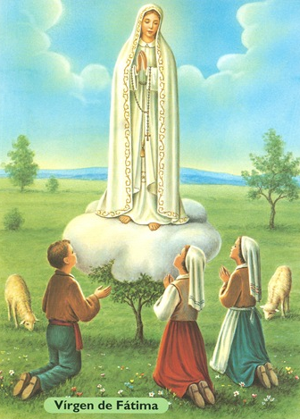
특송 및 공연

Slide 21
파견성가
271. 로사리오 기도드릴 때
기쁠 때나 슬플 때나 우리 곁에 계시는
성모 마리아여
묵주의 기도 드릴 때에 나를 위로 하시며
빛을 밝혀주시니
모든 걱정 사라지고 희망 솟아 오르네.
항상 도와주옵소서, 인자하신 어머니.
2) 어두움이 찾아들 때 우리 지켜 주시는
성모 마리아여,
묵주의 기도 드릴 때에 내게 평화 주시며
맑은 마음 주시니
모든 근심 사라지고 기쁨 솟아 오르네.
항상 도와주옵소서, 인자하신 어머니.

